Slide 1
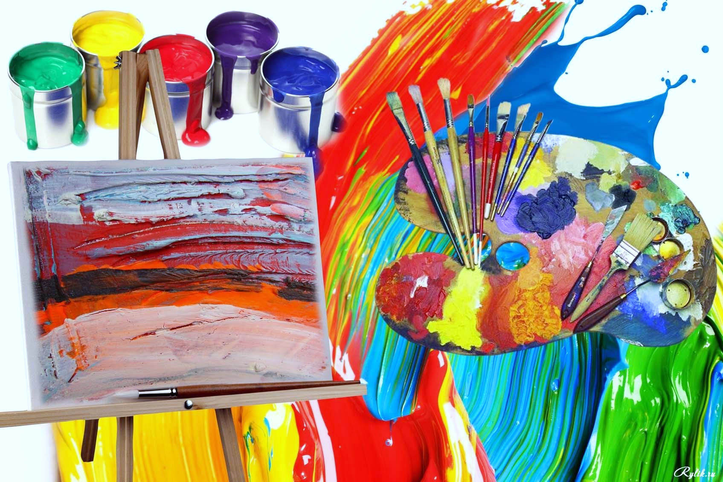
Отчёт по кружковой работе «Правополушарное рисование в средней группе»
Воспитатели:
Мосина. Е.Е Зимина.Ю.В.

Slide 2
Деятельность кружка «Волшебные краски» организована как кружковая работа, реализующая приоритетное направление по художественному творчеству детей, в частности рисования с использованием нетрадиционных техник.
Правополушарное рисование –метод , основанный на активации работы правого полушария головного мозга. Который не только раскрывает истинный потенциал ребёнка и помогает ему легче усвоить материал, но и бережёт от перегрузок и стрессов. Становление художественного образа у дошкольников происходит на основе практического интереса в развивающей деятельности. Занятия направлены на реализацию базисных задач художественно-творческого развития детей.
Кружковая работа осуществлялась через непосредственно образовательную деятельность еженедельно, во второй половине дня. Продолжительность занятий: не более 20 мин, посещали кружок 10 детей среднего дошкольного возраста.
Цель: Развитие у детей художественно-творческих способностей через погружение их в мир изобразительного искусства , посредством правополушарного рисования.
В кружке «Волшебные краски» дети познакомились с техникой правополушарного рисования - современной, оригинальной и очень востребованной техникой быстрого обучения рисованию!
Для детей занятия были захватывающим и интересным мероприятиям, на которых они научились простым техникам рисования, заряжались силами и только положительными эмоциями.
Во время занятий дети создавали фон необычными способами, рисовали руками, пальчиками, пупырчатой плёнкой, вилками ,«вверх ногами», а также изучали основы правополушарной живописи и создавали замечательные работы!

Slide 3
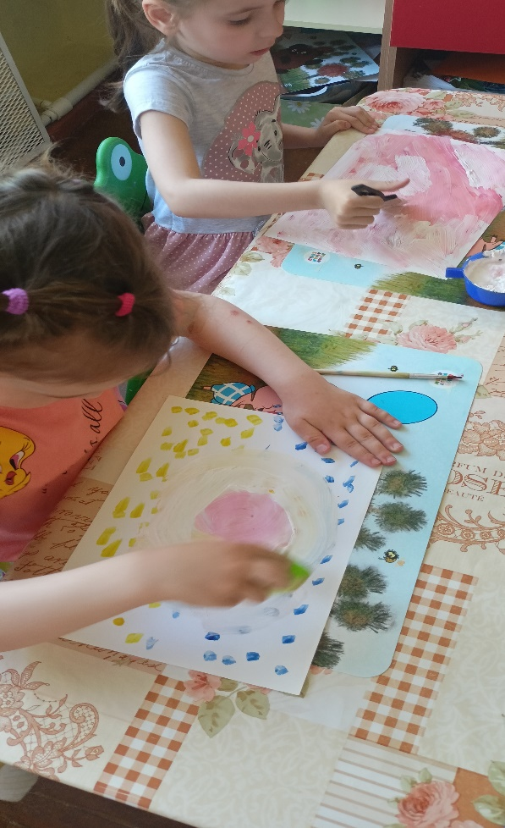
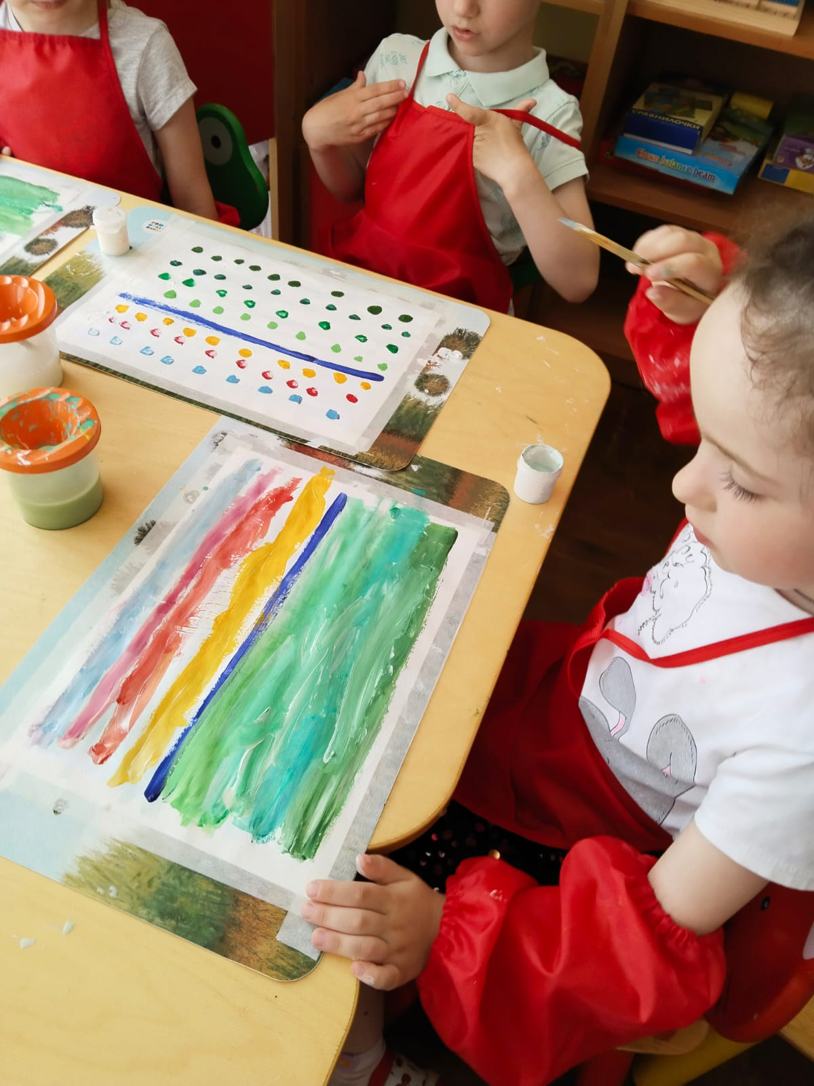
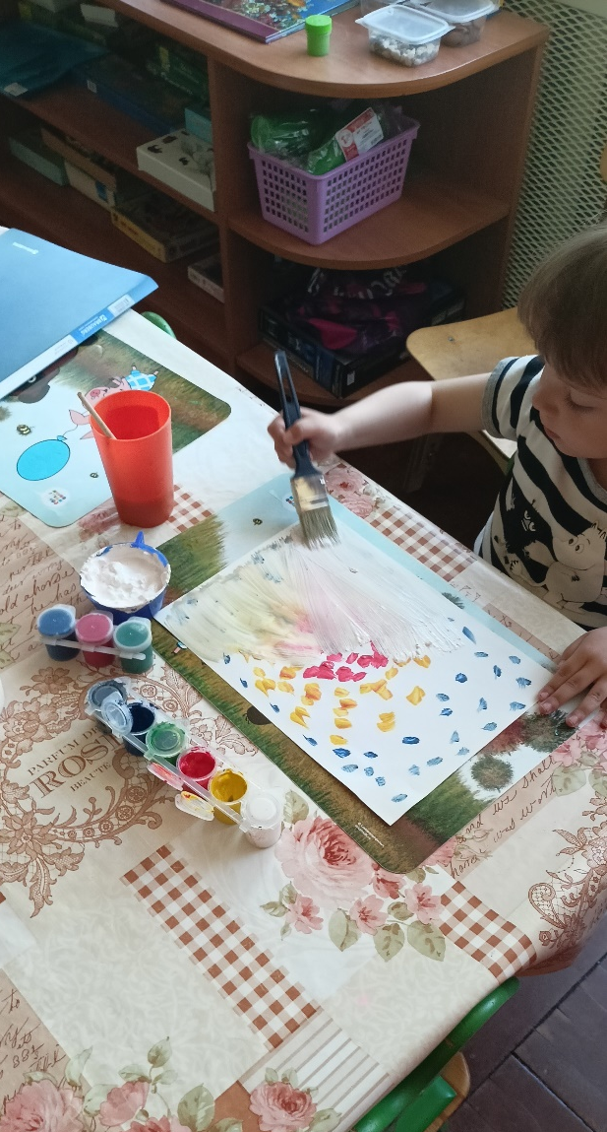
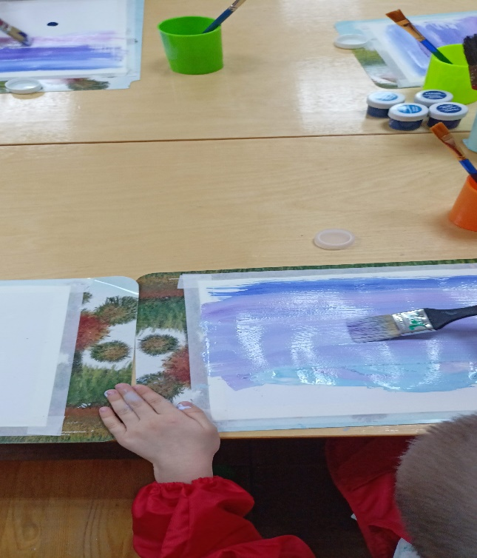
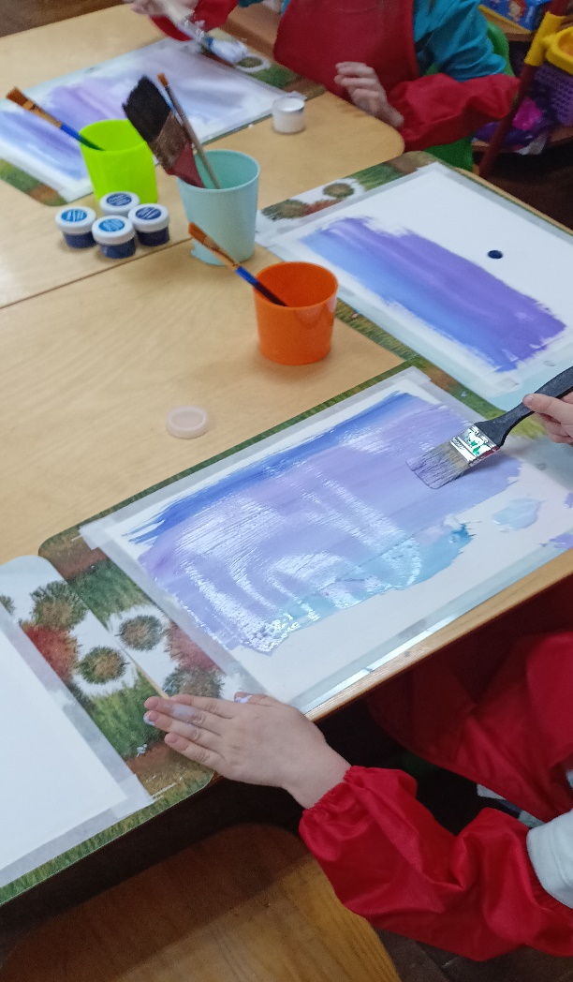
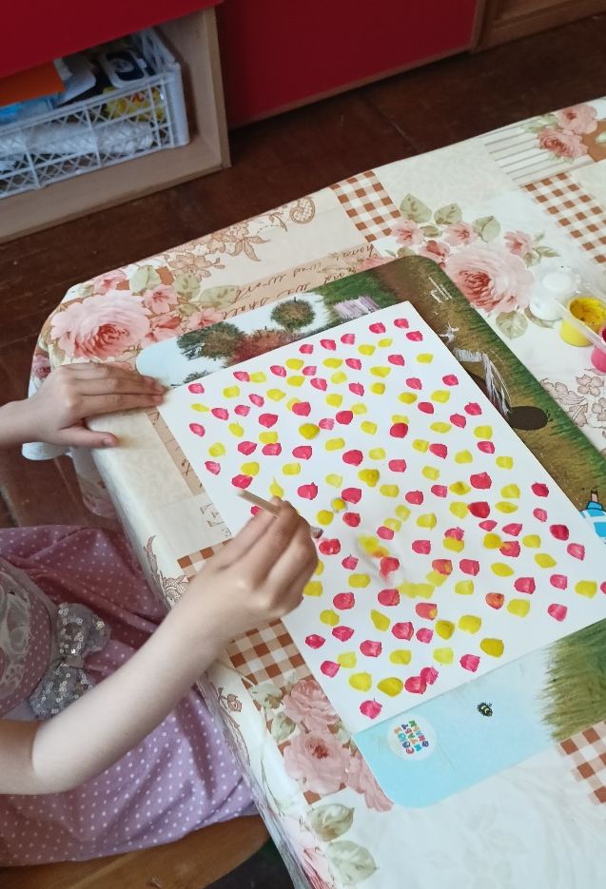
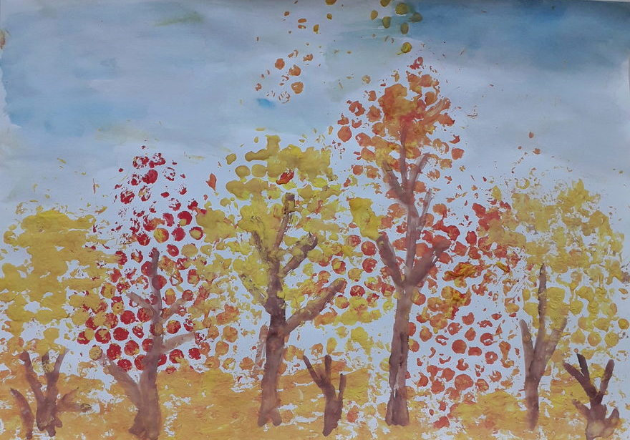
Учились грунтовать лист и делать фон

Slide 4
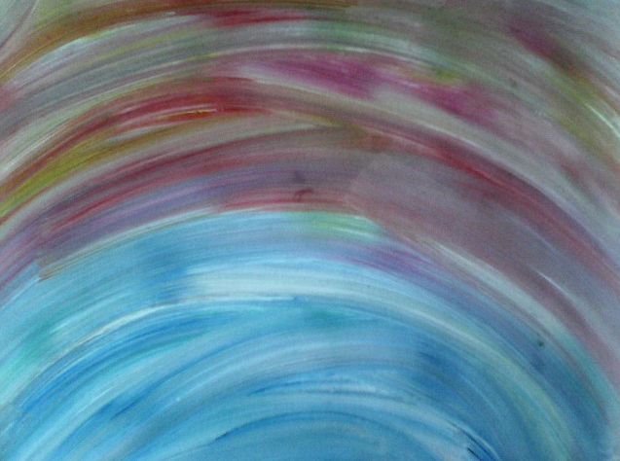
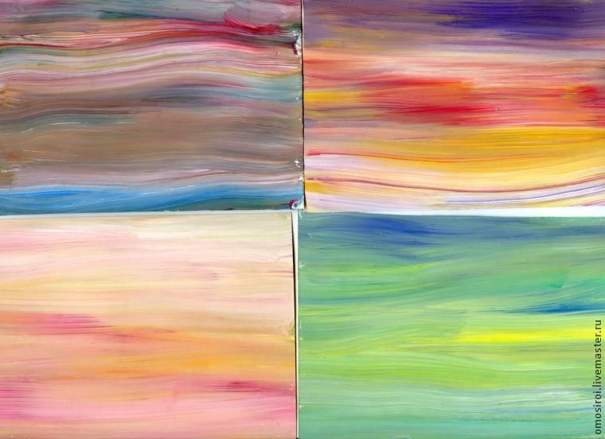
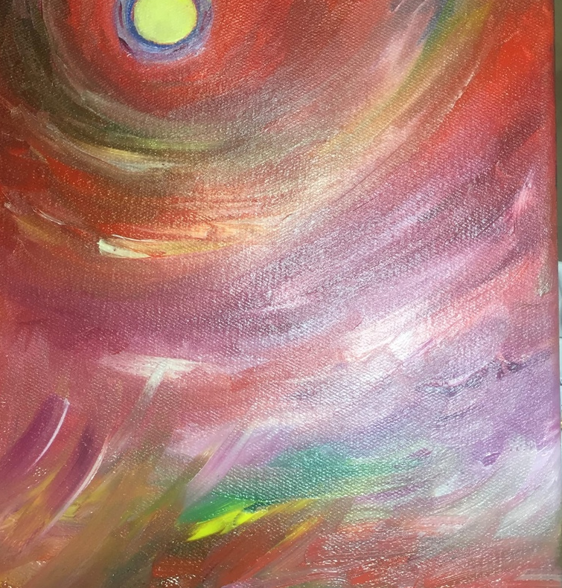
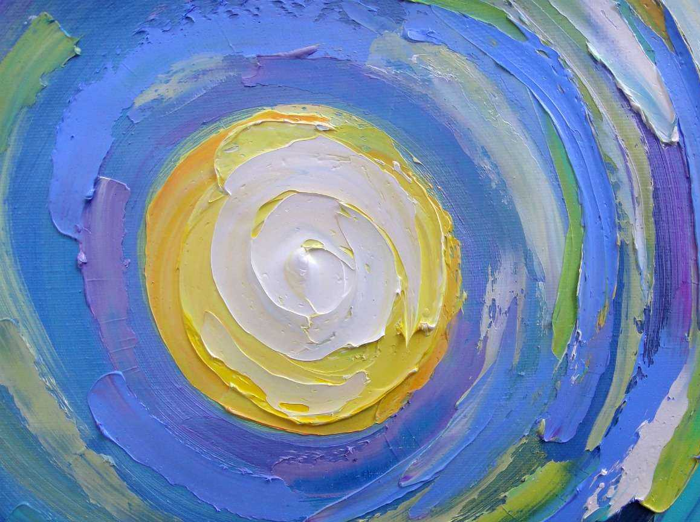
фон

Slide 5
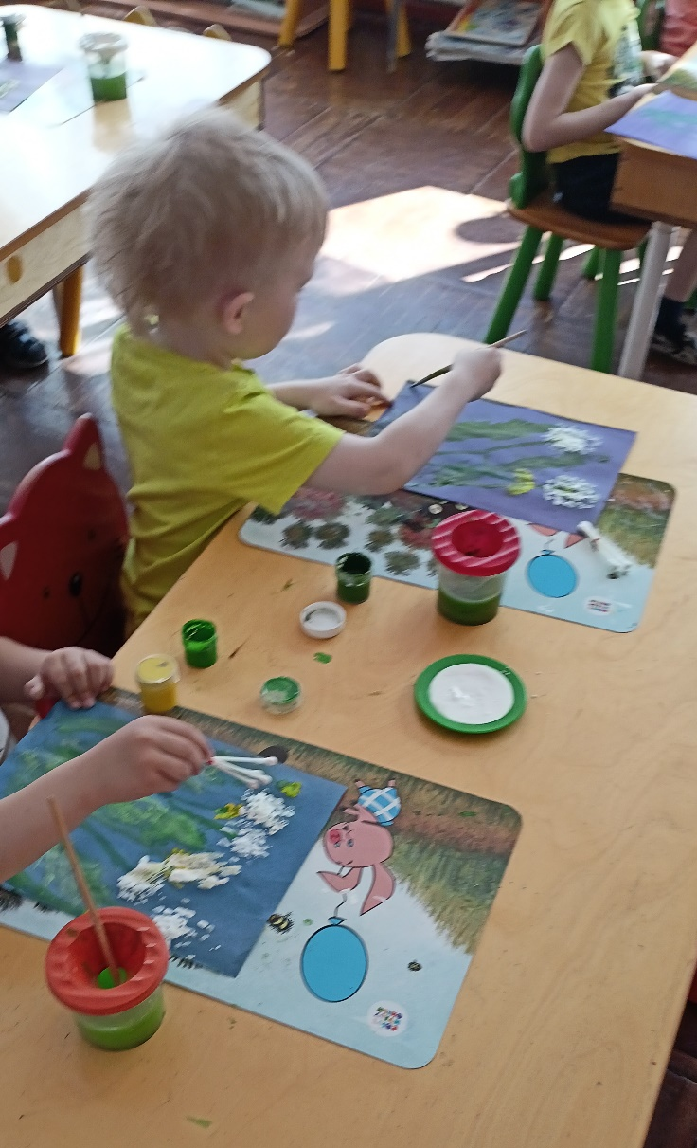
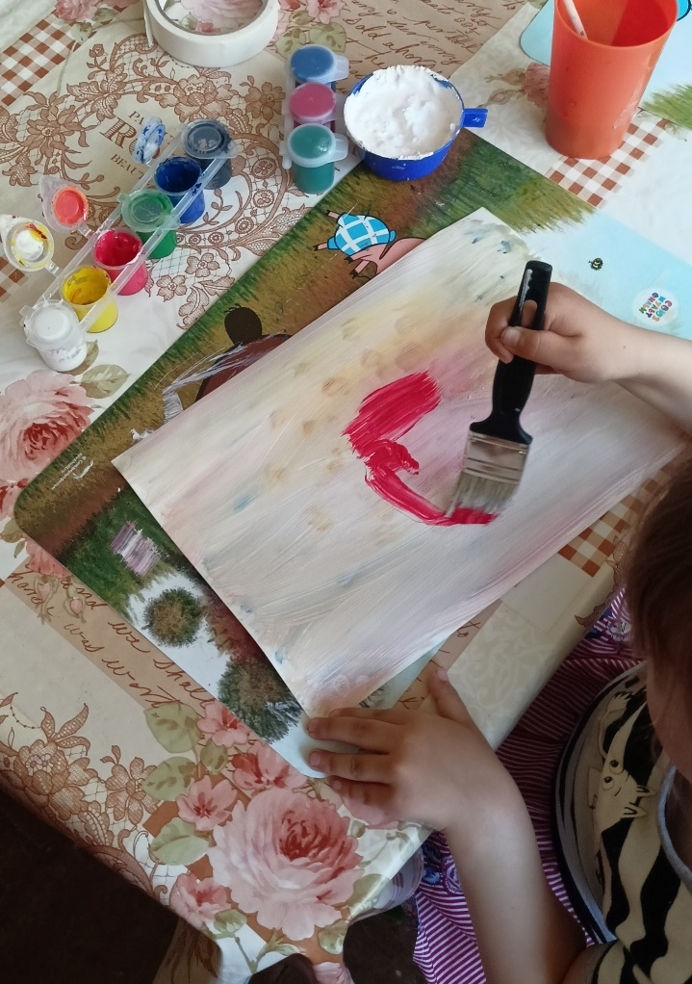
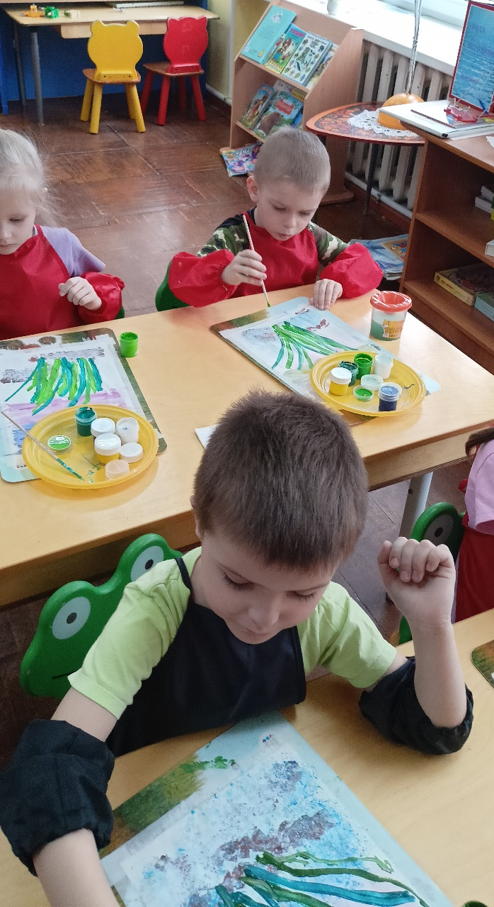
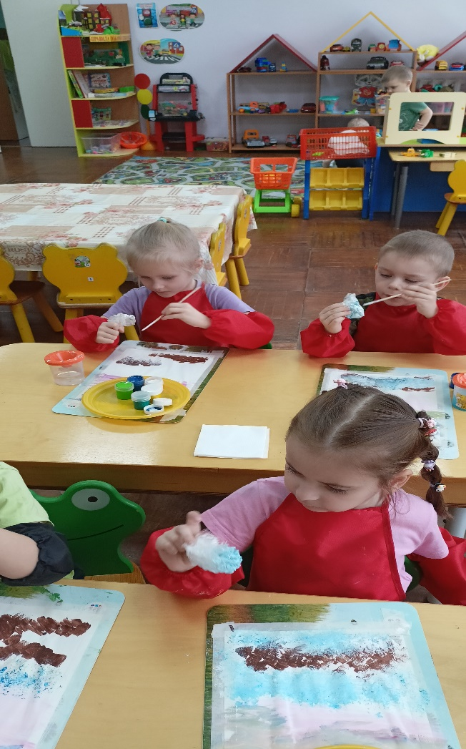

Slide 6
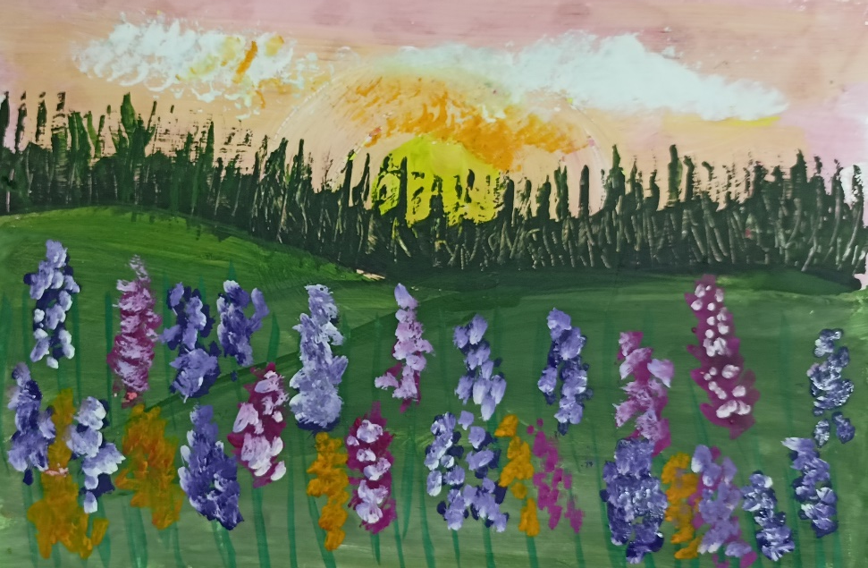
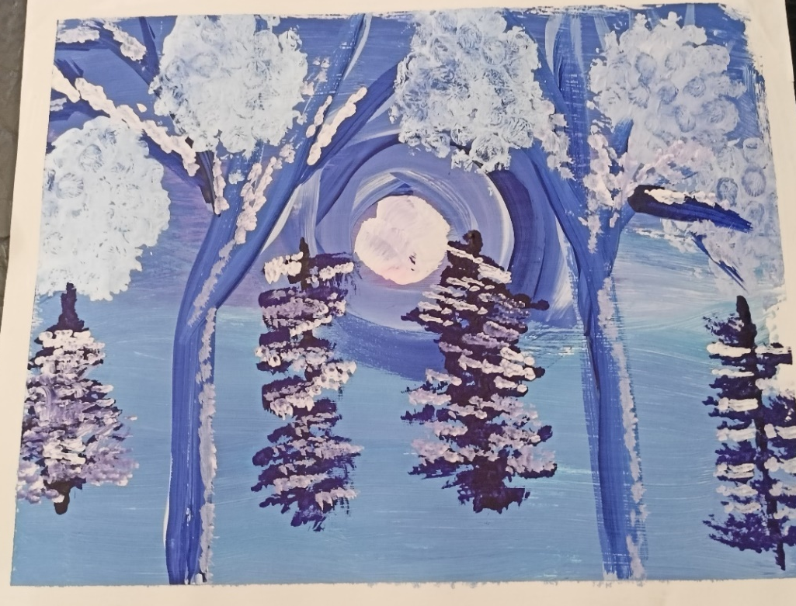
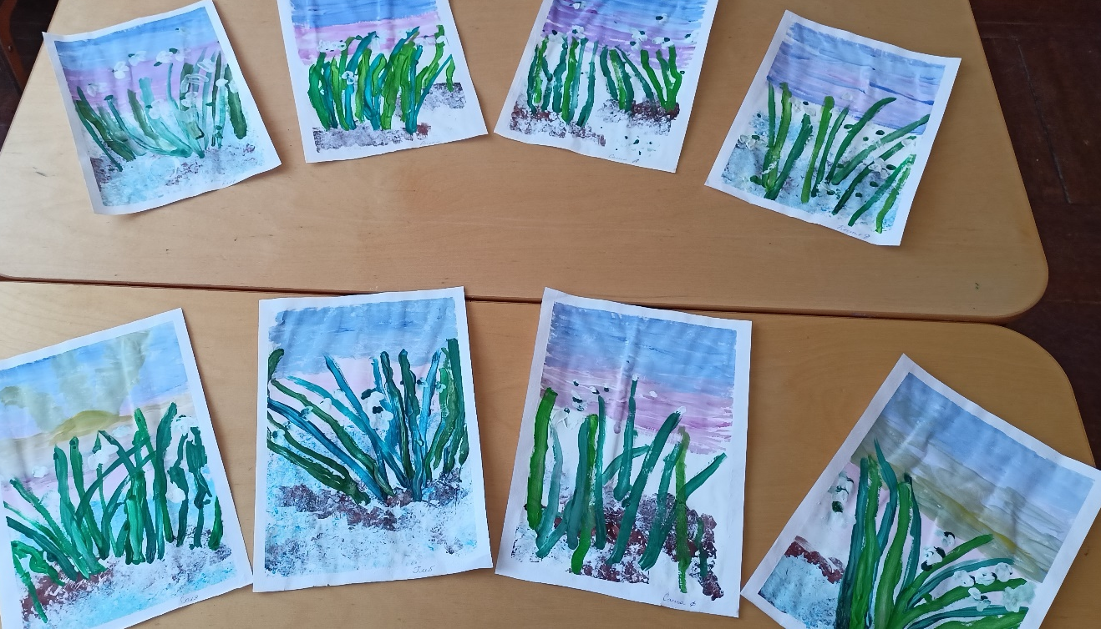
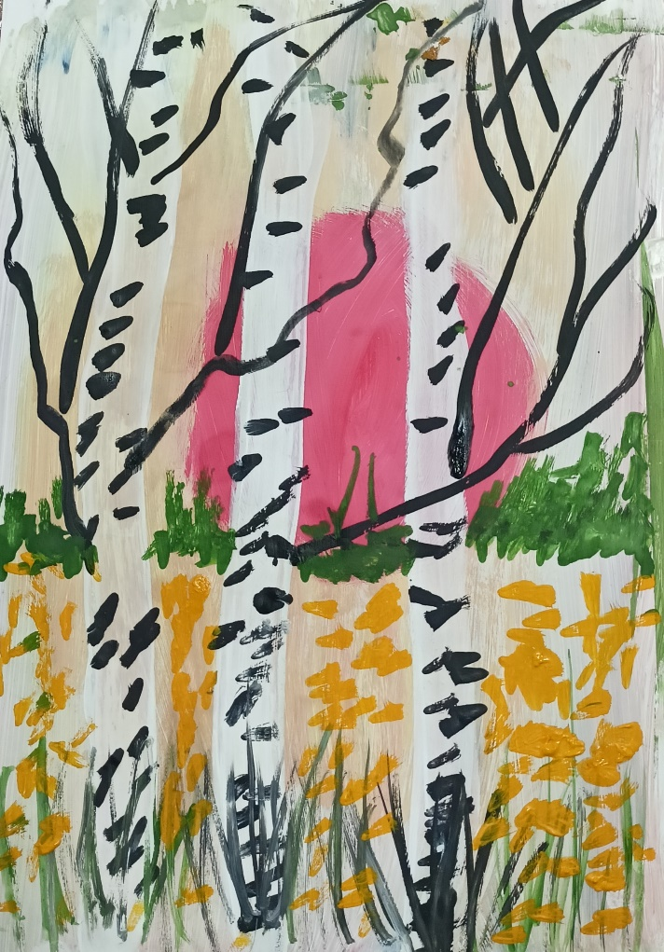
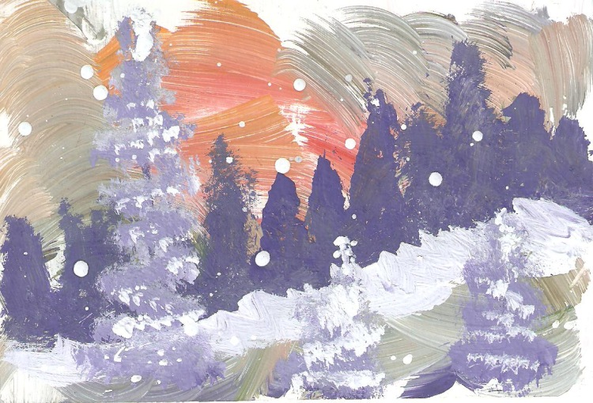
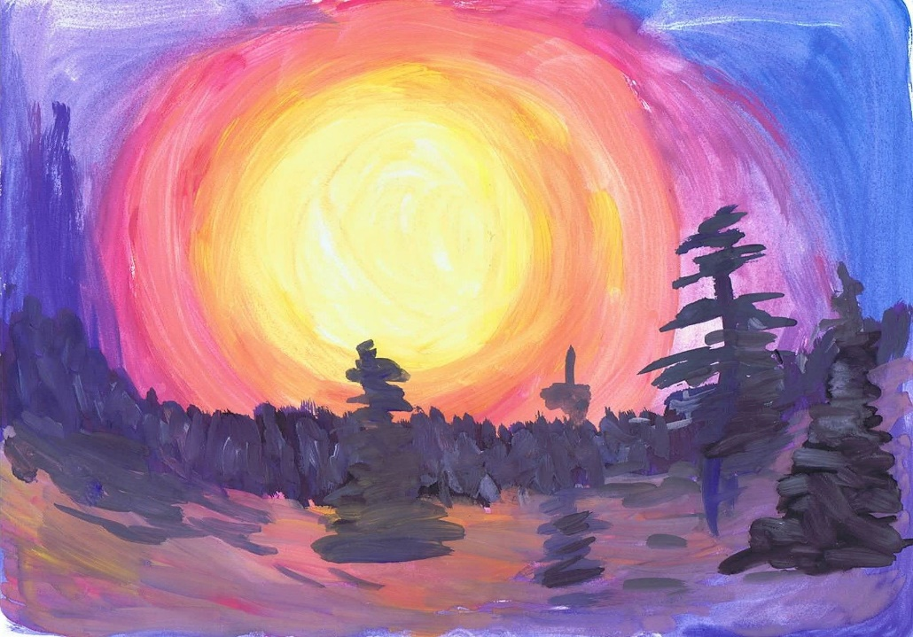
Наши работы

Slide 7


